Slide 1
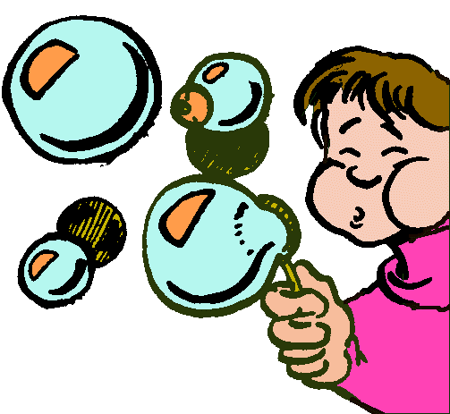
bulle
BULLE
bulle

Slide 2
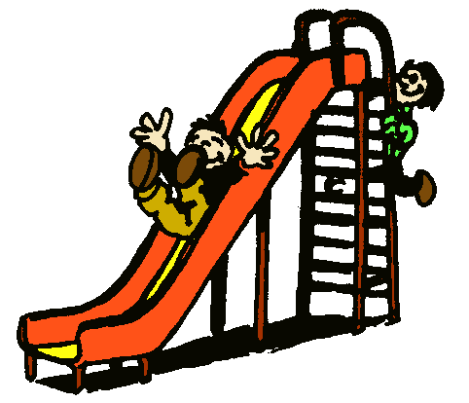
toboggan
TOBOGGAN
toboggan

Slide 3
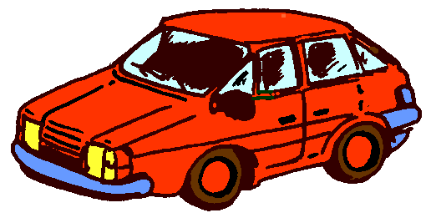
voiture
VOITURE
voiture

Slide 4
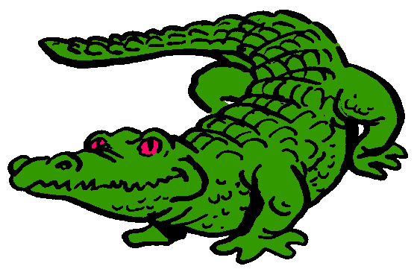
crocodile
crocodile
CROCODILE

Slide 5
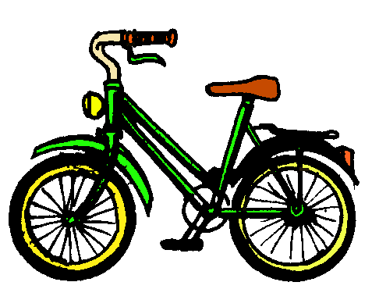
vélo
VELO
vélo

Slide 6
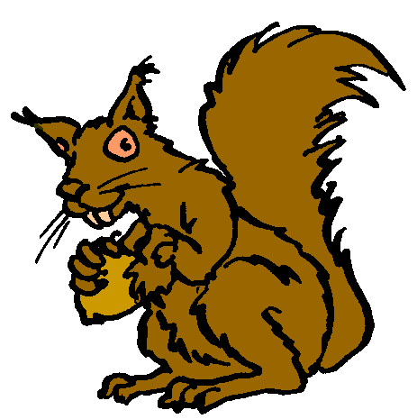
écureuil
ECUREUIL
écureuil

Slide 7
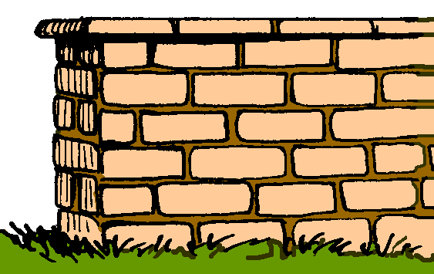
mur
MUR
mur

Slide 8
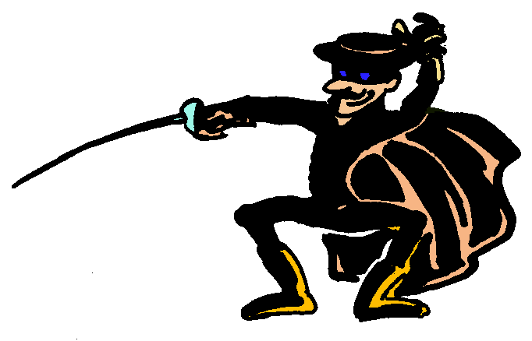
zorro
ZORRO
zorro

Slide 9
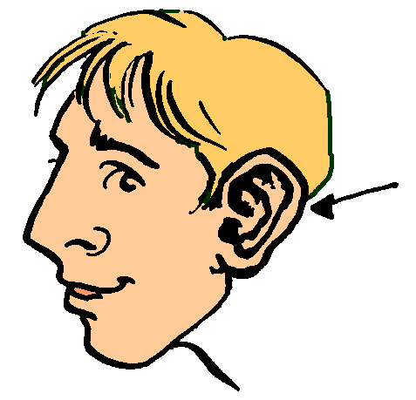
oreille
OREILLE
oreille

Slide 10

plume
PLUME
plume

